Slide 1
晶片損壞類別辨識

Slide 2
前言
晶圓測試在半導體產業中至關重要
有效監測、分析良率
利用Deep learning訓練模型
Notes:
半導體產業占台灣GDP15%以上(2018) 2019更預測有新台幣 2.64 兆元的產值；其中晶圓代工產值全球第一，市占率約七成，IC 封測則是排名第一，市占約五成。
IC後段製程成本水漲船高，優秀的封裝測試技術極為重要
所以我們試著以Deep learning訓練出一個可以判斷晶片是否所壞及其所損壞類別為何的模型
之所以選用Deep learning的原因除了優異的成效外，晶圓的Data較不會發生諸如組合爆炸等其他電腦視覺領域較會遇到的問題，但同時我們仍苦於資料量不足，無法進一步提高辨識率

Slide 3

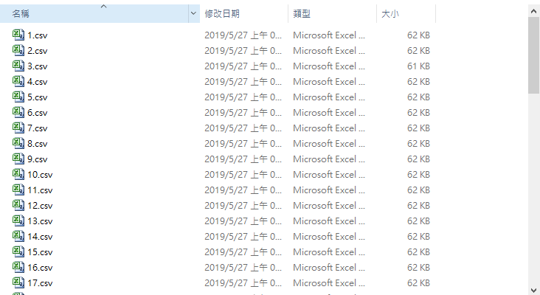
資料集介紹
有三個資料夾，裡面放符合該類別的晶片，一個csv檔代表一個晶片，每一類別的晶片數不同

Slide 4
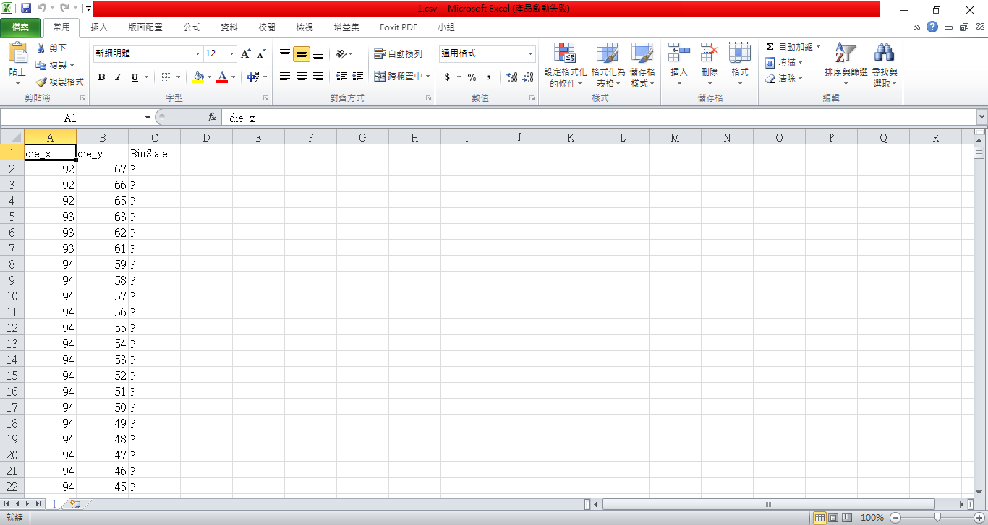
資料集介紹
每個csv檔的內容有：X、Y座標和該點是否損壞，P代表正常，F代表損毀

Slide 5

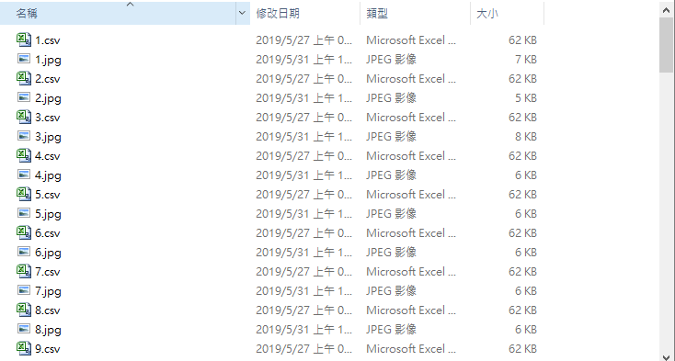


資料前處理
因為每一個csv都有給X、Y座標，所以我們會先把每一個晶片畫成一張100x100的圖，若該點是P就在圖上畫上紅點，是F就在圖上畫白點，最後再存起來
Scratch
Local
None

Slide 6
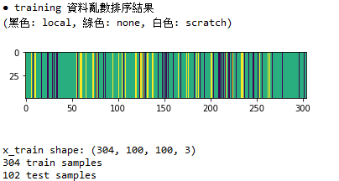
資料前處理
接下來，我們讀取每一張圖存在陣列中，陣列大小為(406,100,100,3)，資料夾名稱也做一樣的事情，陣列大小為(406,)，讀取完後將資料隨機打亂，並取前80%當train date，後20%當作test data

Slide 7
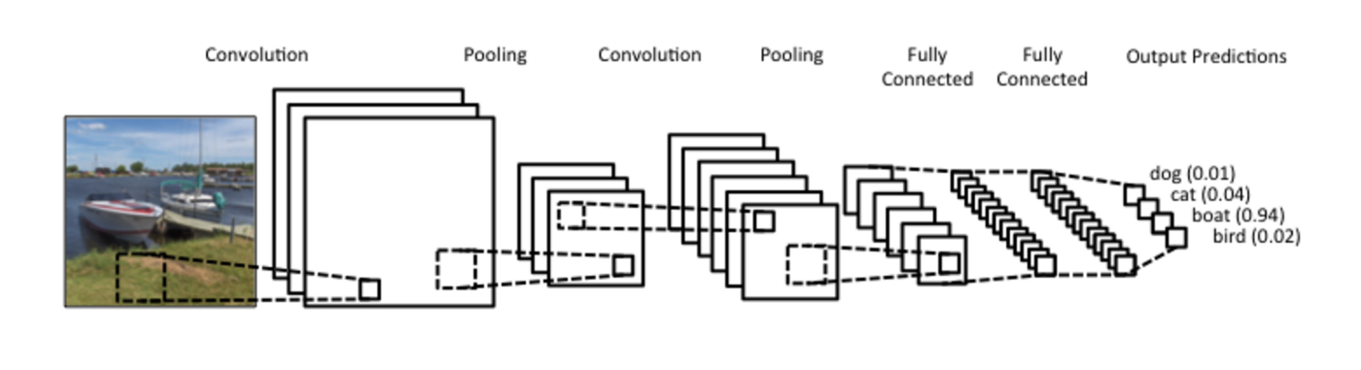
CNN Model建構
scratch
none
local
Model 參數選擇
batch size = 5 epochs = 5
convolution kernel size = 3x3 convolution activation = relu
pool size = 2x2 fully connected activation = softmax
loss function = crossentropy optimizer = Adam (lr = 0.001)
我們建構的CNN Model如上圖，每一層convolution抓取32個特徵值，
再經過2x2的pooling layer，分別都做兩次，最後再用fully connected將向量拉成一維，得到分類結果

Slide 8
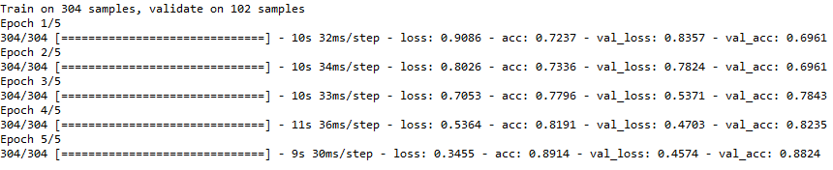
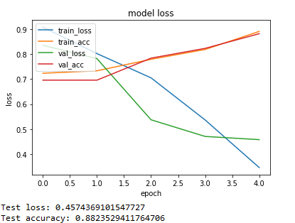
執行結果
訓練中，訓練資料有304筆，測試資料102筆，共五個epoch
並將所有loss值和accuarcy畫成曲線圖，最後test loss為0.45，test accuracy為0.88
The End
謝謝聆聽

